Slide 1
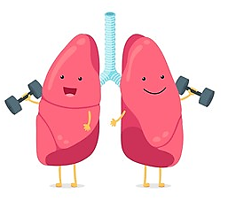
BÀI 24
BÀI 24
CHĂM SÓC, BẢO VỆ
CƠ QUAN HÔ HẤP - TIẾT 2

Slide 2
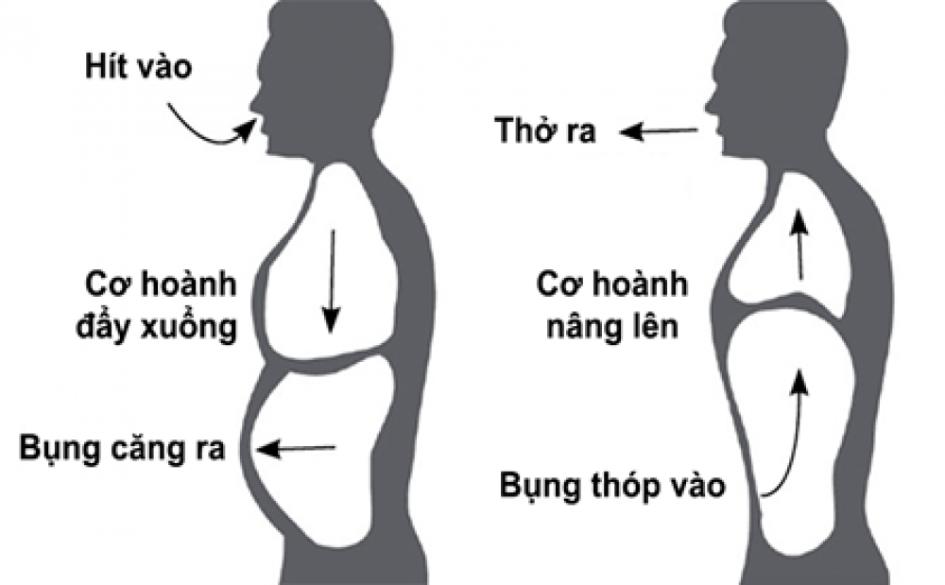
Hít thở đúng cách
Bước 1: Hít chậm và sâu bằng mũi cho đến khi bụng phồng lên.
Bước 2: Thở ra chậm để không khí từ từ đi qua mũi cho đến khi bụng xẹp xuống.

Slide 3
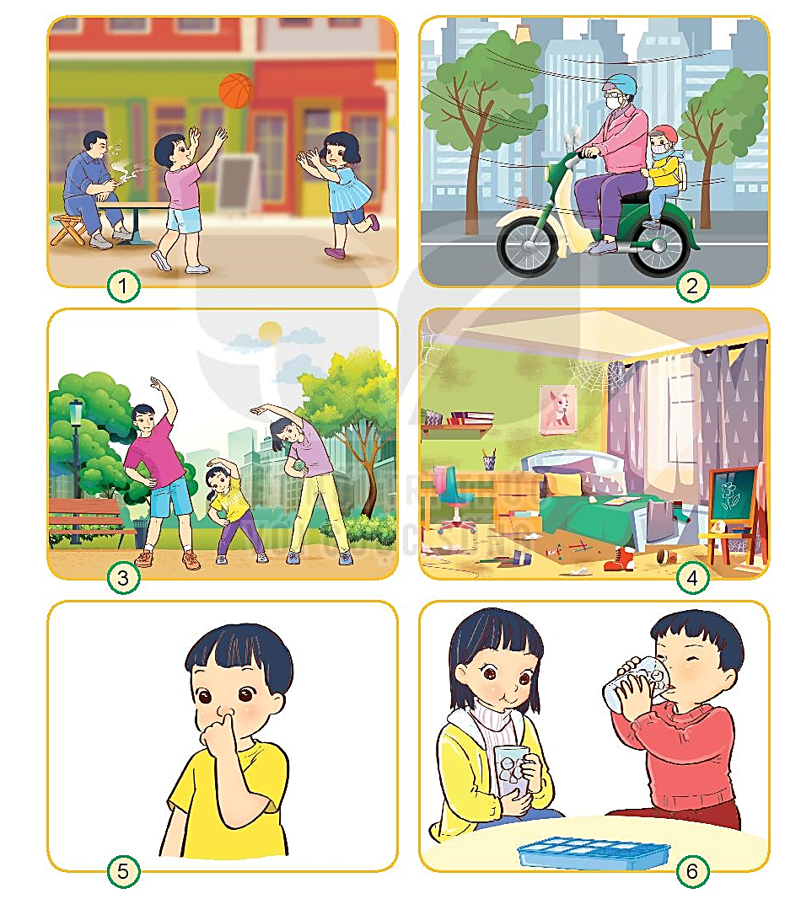




Vui chơi ở nơi có khói thuốc
Đeo khẩu trang khi ra đường
Tập thể dục thể thao
Phòng bữa bãi, bẩn thỉu
Cho tay lên ngoáy mũi
Uống nước đá

Slide 4
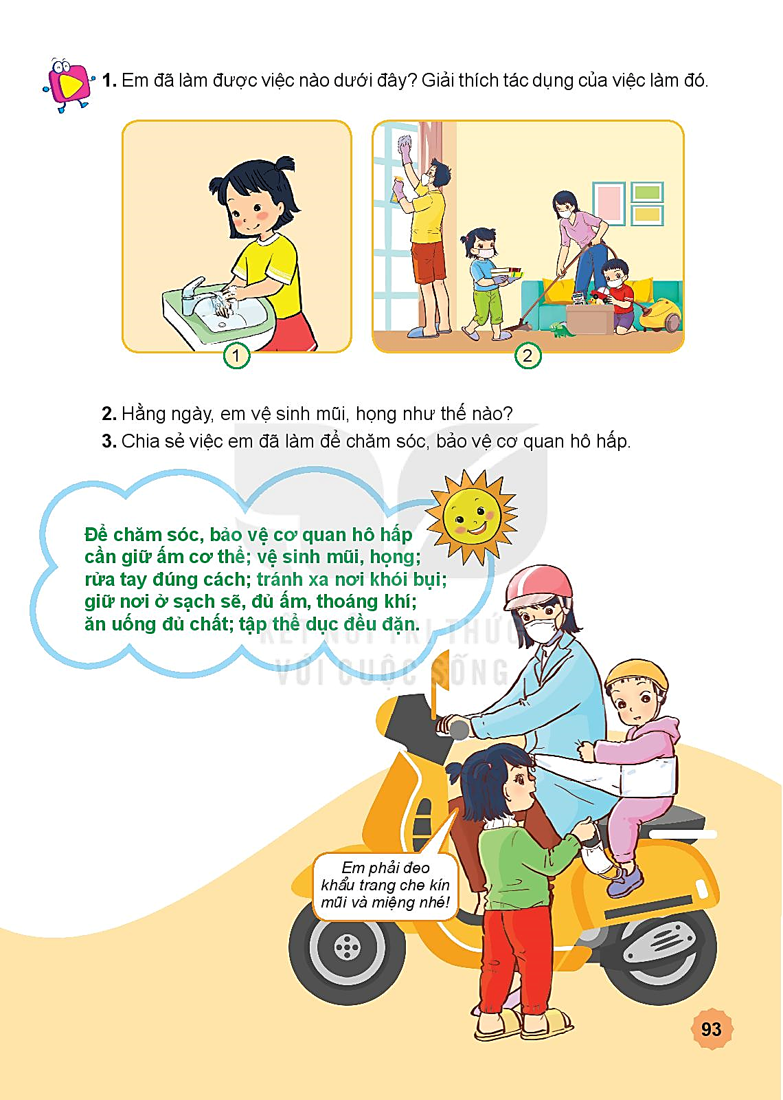
Em đã làm được việc nào dưới đây? Giải thích tác dụng của việc đó.
Dọn dẹp nhà cửa
Rửa tay sạch

Slide 5
Ghi nhớ
Chăm sóc, bảo vệ cơ quan hô hấp cần giữ ấm cơ thể; vệ sinh mũi, họng; rửa tay đúng cách; tránh xa nơi khói bụi; giữ gìn nơi ở sạch sẽ, đủ ấm, thoáng khí; ăn uống đủ chất; tập thể dục đều đặn.
Em phải đeo khẩu trang che kín mũi và miệng nhé!

